Slide 1
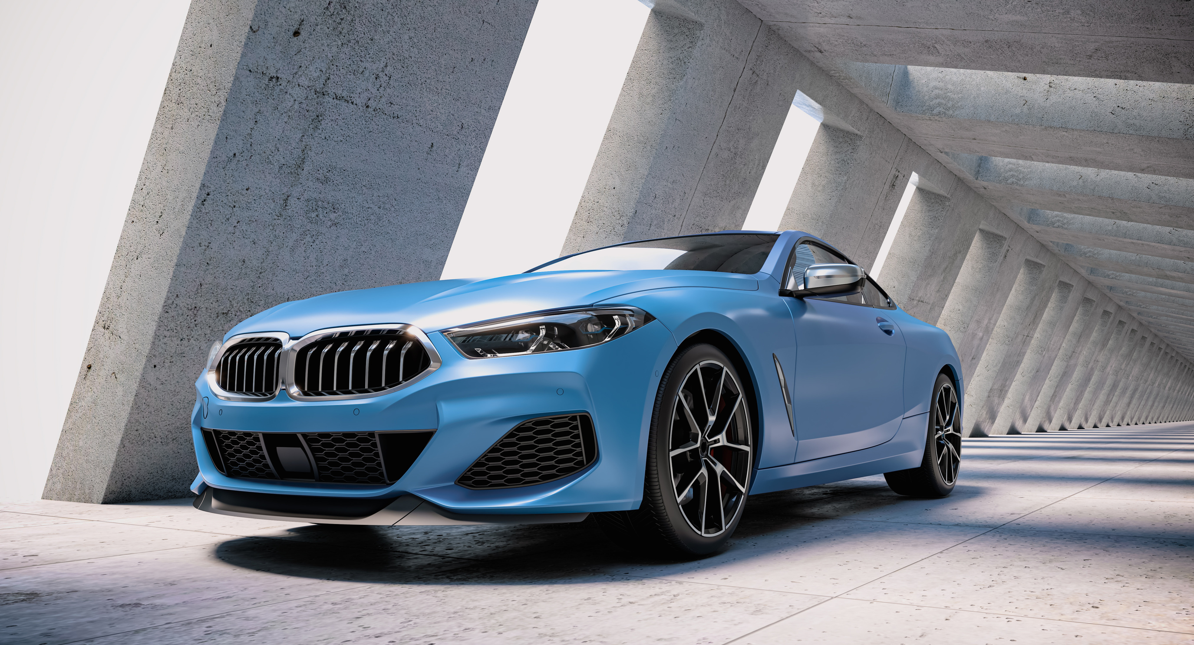


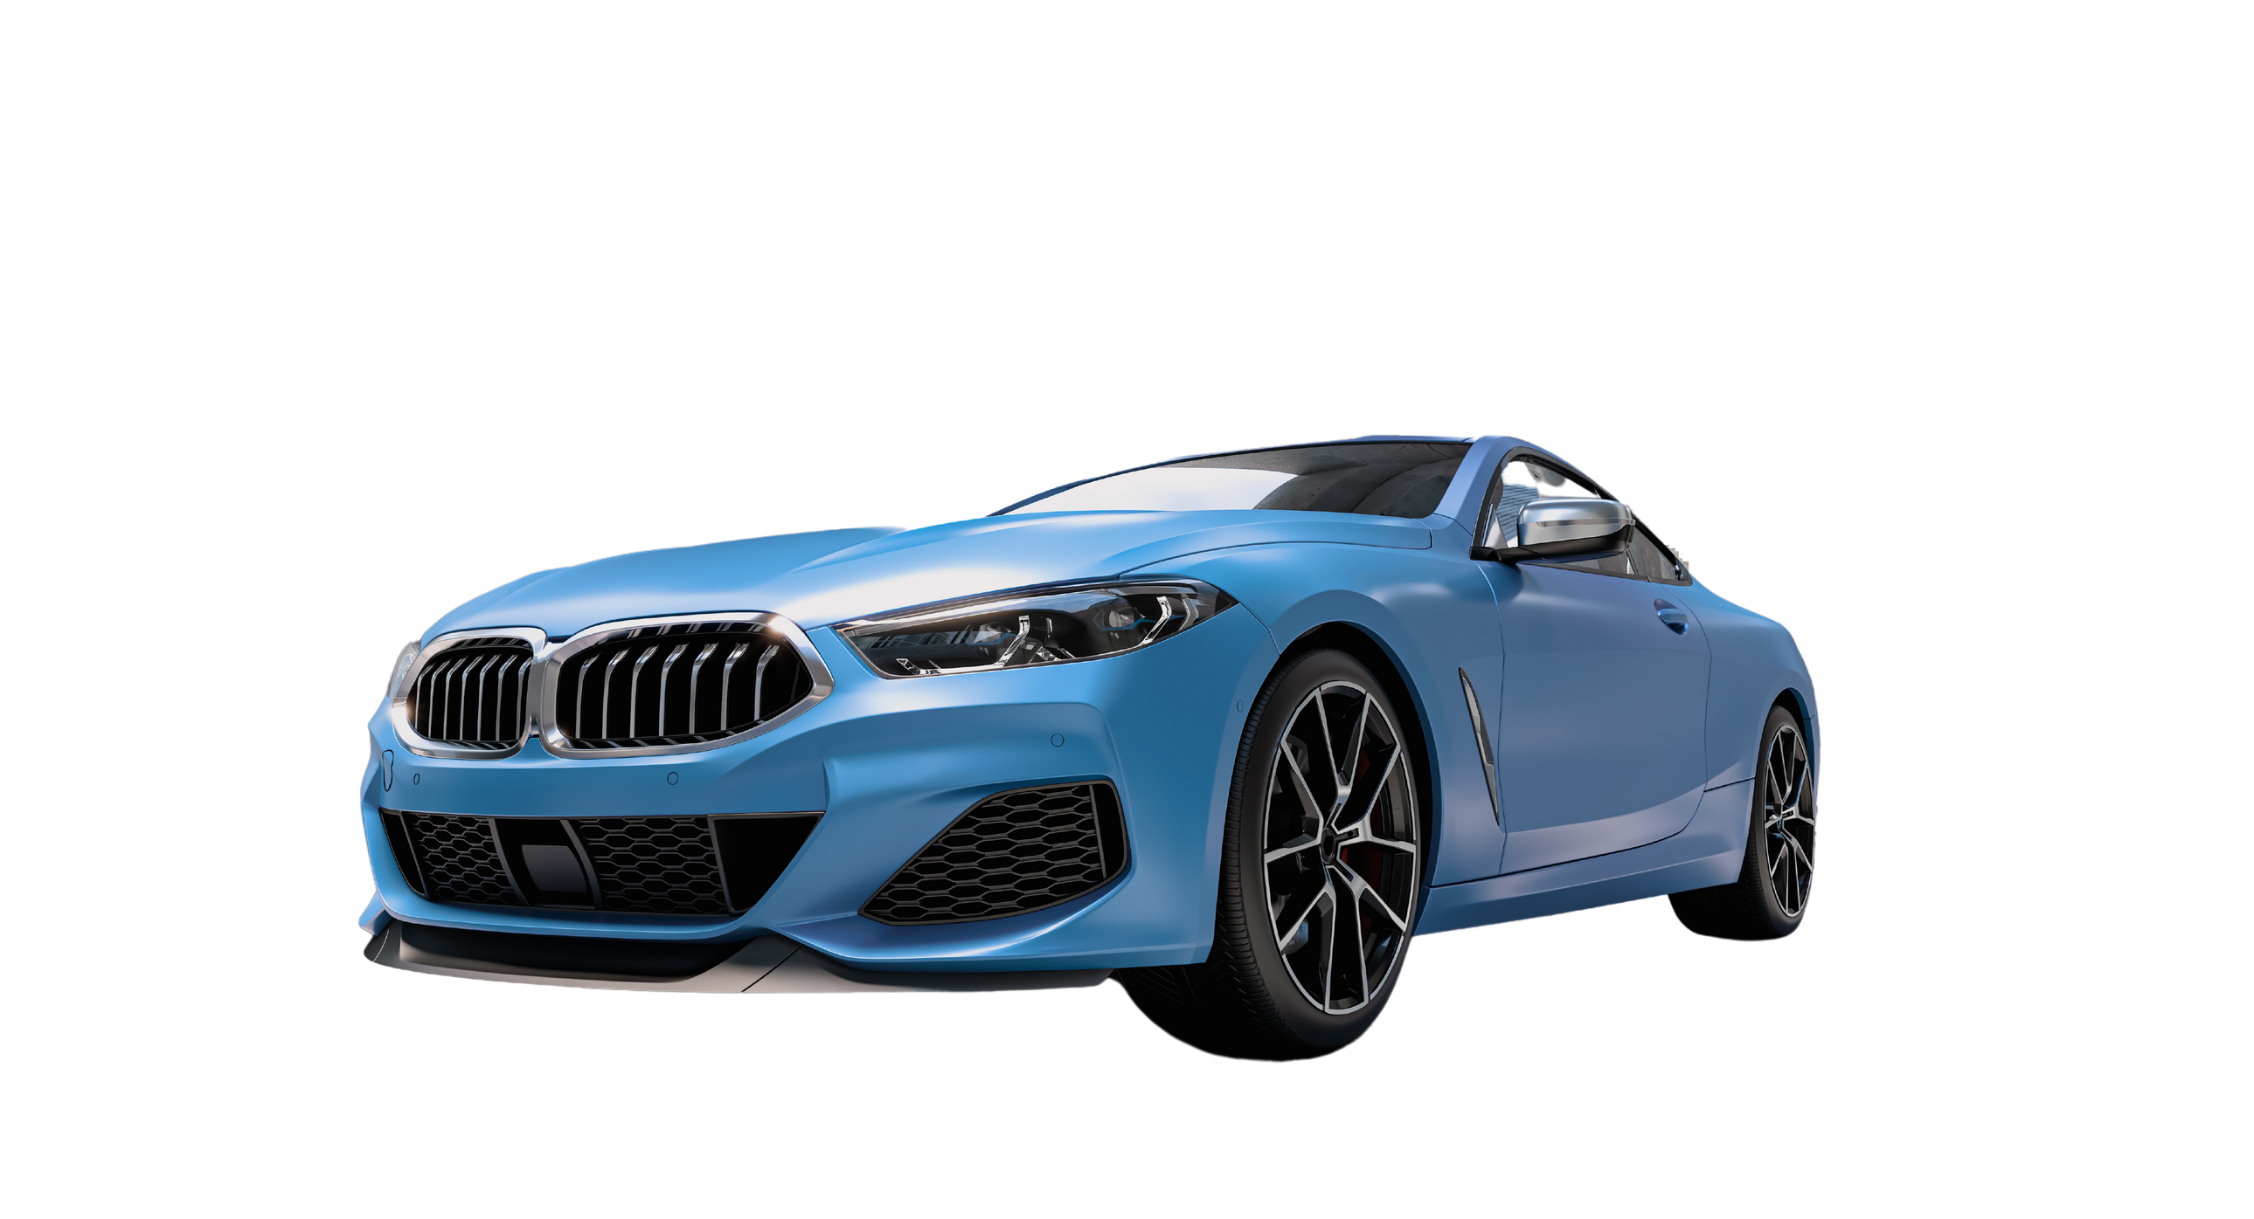


05/09/2025
CARMATCH
Mario Fica
Ulises Rosales

Slide 2


CARMATCH
DESCRIPCIÓN
Descripción del Proyecto
Los usuarios pierden tiempo buscando repuestos y accesorios en múltiples sitios web.
No existe una plataforma centralizada que facilite la comparación.
Propuesta de solución
CarMatch recolecta datos mediante scraping automatizado.
Centraliza la información en una base de datos en la nube (PostgreSQL en GCP).
Expone resultados a través de un frontend intuitivo (Next.js) y un backend robusto (Django).

Slide 3
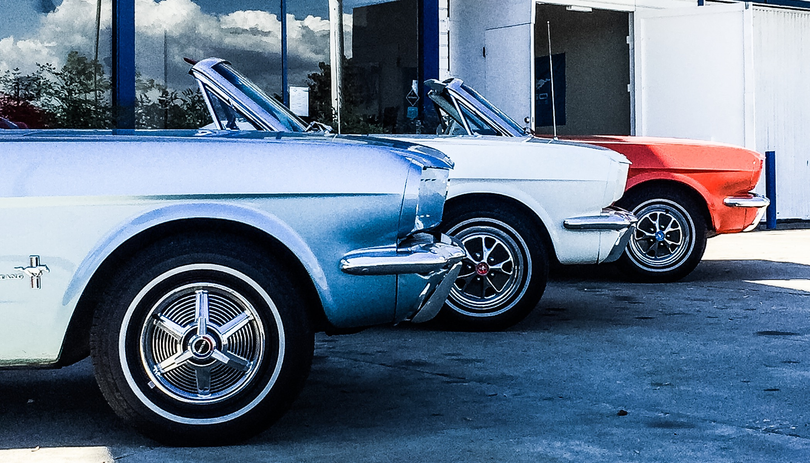
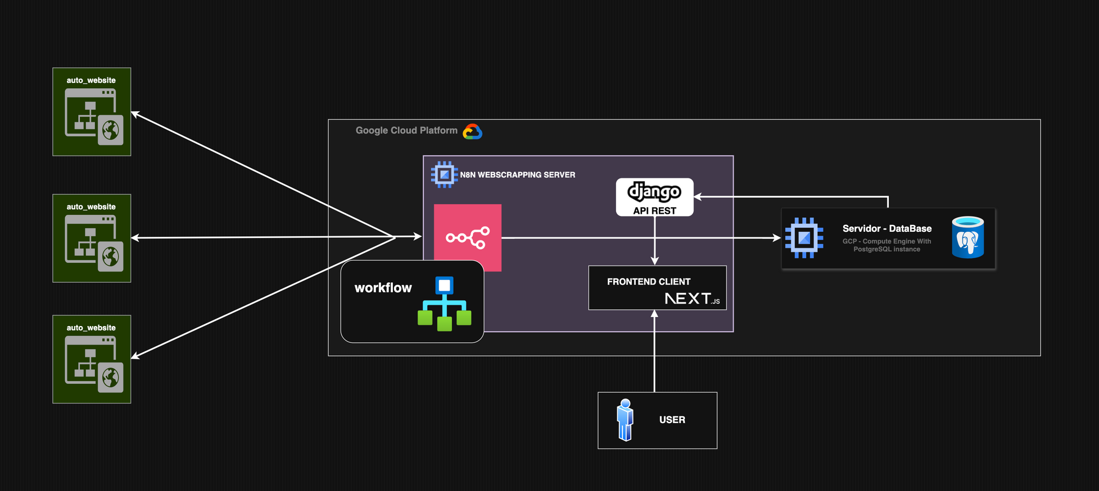
CARMATCH
ARQUITECTURA DE LA SOLUCIÓN

Slide 4
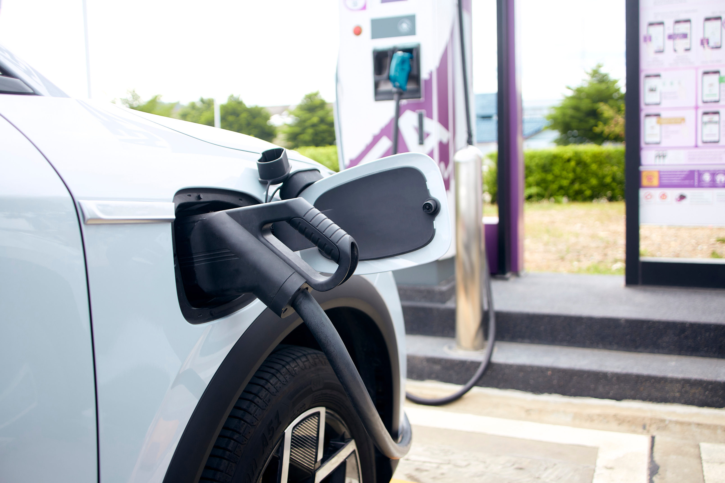

CARMATCH
Objetivos Específicos
OBJETIVOS
Implementar flujos de scraping en N8N.
Construir base de datos en PostgreSQL (GCP).
Desarrollar backend en Django (API REST).
Implementar frontend en Next.js.
Validar seguridad y confiabilidad de la solución.
Gestionar el proyecto con entregables formales.
Objetivo General
Desarrollar CarMatch, una plataforma que optimice la búsqueda y comparación de repuestos automotrices.

Slide 5
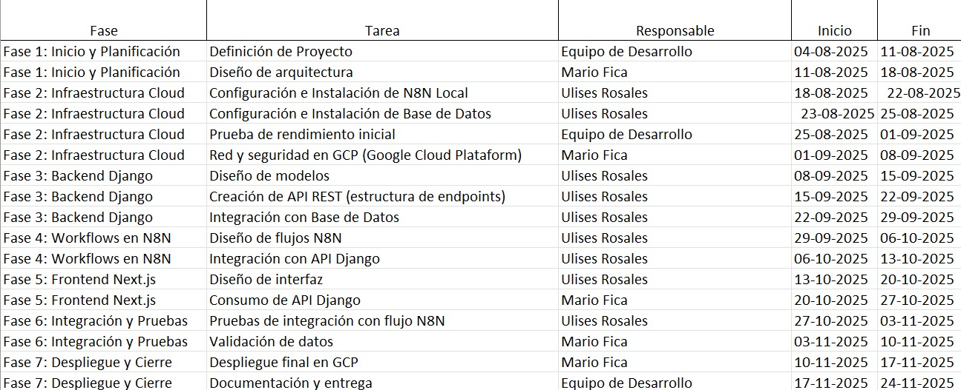
LARANA, INC.
GANTT

Slide 6
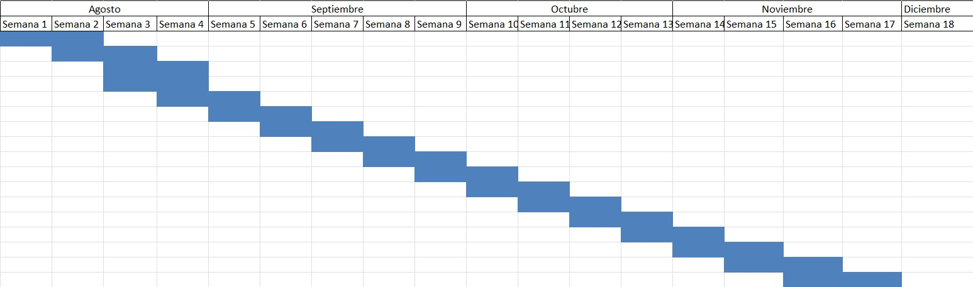
CARMATCH
GANTT

Slide 7
CARMATCH
GRACIAS POR SU ATENCIÓN

